Slide 1
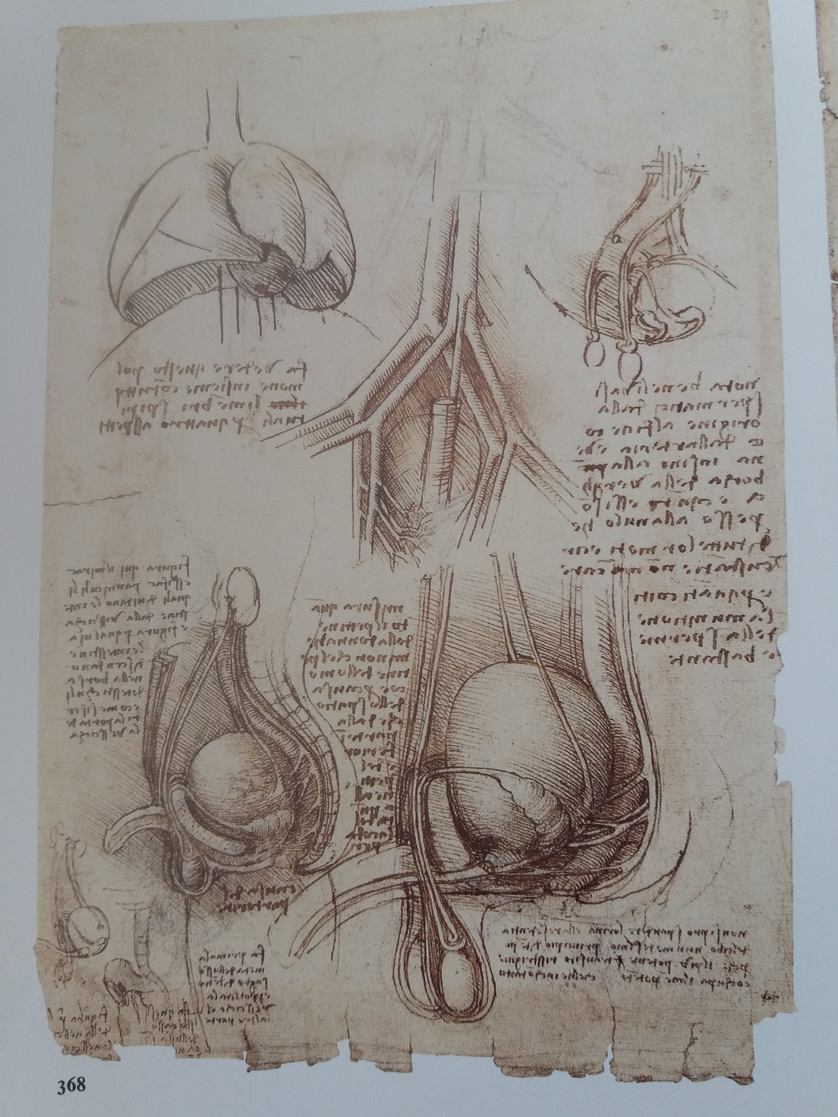

Slide 2
Testis és burkai
Nemeskéri Ágnes
2020
Semmelweis Egyetem
Anatómiai, Szövet- és Fejlődéstani Intézet
Klinikai Anatómiai Kutatólaboratórium
nemeskeri.agnes@med.semmelweis-univ.hu

Slide 3
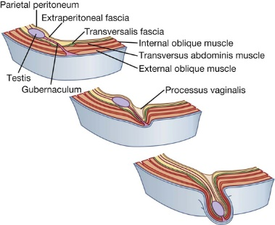
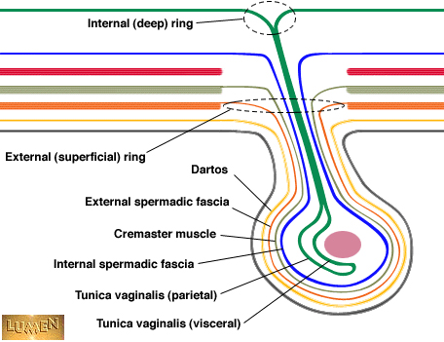
Férfi nemi szervek
https://www.anatomynote.com/wp-content/uploads/2019/08/11107/Male-ejaculation-function-detail.jpg
testis
epididymis
prostata
vesicula seminalis glandula bulbourethralis
Külső genitaliák
penis
scrotum
here burkai
https://clinicalgate.com/wp-content/uploads/
2015/06/B9781455710782000043_f004-023-9781455710782.jpg

Slide 4
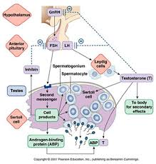
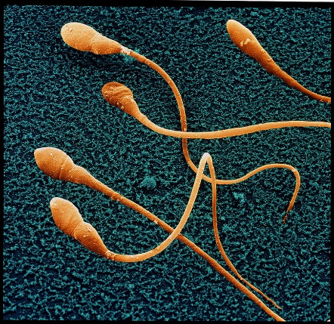
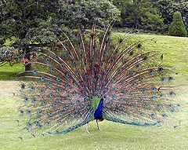
Testis funkciók
Spermatogenezis:
- hím ivarsejtek (spermatozoa, spermium) képzése
hímivarsejtek eljuttatása az epididymisbe
Szteroid szintézis, szekréció:
- Leydig sejtek a testis intersticiumában
- testosteron szintézis a hypophysis gonadotrop hormonjainak stimulációjára
- Másodlagos hím nemi jelleg:
- arc, test szőrzet
- mélyebb hang, nagyobb izom és csont tömeg

Slide 5
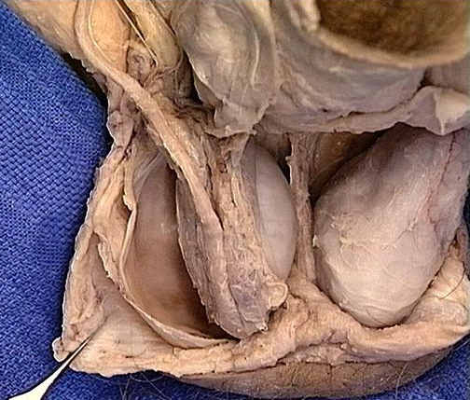
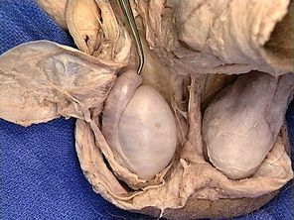
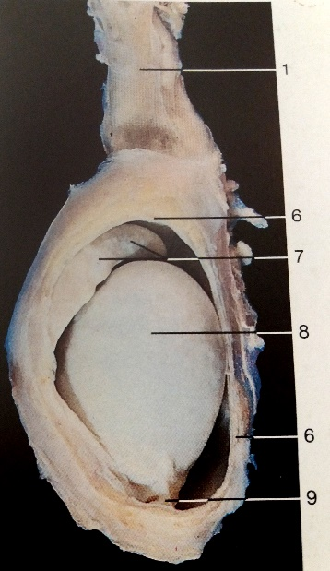
Testis anatómiája
https://act.downstate.edu/courseware/haonline/imgs/00000/7000/600/7633.jpg
Postero-superior aspectus - testis és epididymis
Grant's: 2.19
Netter (1ed.): 366 (2ed.): 362
Rohen/Yokochi: 321
Testis – kívül a testüregen – a scrotumban
- ovoid
- hossz 4-5 cm, 3-4 cm antero-posterior irányban
- súly 12-20 gr
- superior és inferior pólus
- lapított: lateralis és medialis felszínek
- keskeny anterior szél, széles posterior szél
- a scrotumban a funiculus spermaticuson függ
- tömött kollagénrostos tokba zárt – tunica albuginea

Slide 6

Topográfia
A scrotumban:
A TESTÜREGEN KÍVÜL!! a scrotumban
- felső pólus antero-laterális irányban dől
- alsó pólus postero-mediális irányban dől
- bal testis lejjebb helyezkedik el, mint a jobb
- az epididymis a here posteromediális felszínéhez fekszik
- a mellékhere teste és farka a here felszínéhez kötött, a feje a felső pólus fölé hajlik
- az alsó pólus a scrotum aljához kötött - rostos köteg: gubernaculum - a here torziót akadályozza
Hőmérséklet!
- spermatogenesis ideális a testhőmérsékletnél két fokkal alacsonyabb hőfokon
- a testis hőmérséklete 35 °C –on tartott
- HOGYAN?
- m. cremaster - kontrakció – a funiculus spermaticus megrövidül – közelebb a testhez – hőmérséklet nő
- ha hűtés szükséges, m. cremaster relaxál – a here lejjebb száll
- a scrotum simaizom rétege (Dartos)

Slide 7

A here burkai

Slide 8
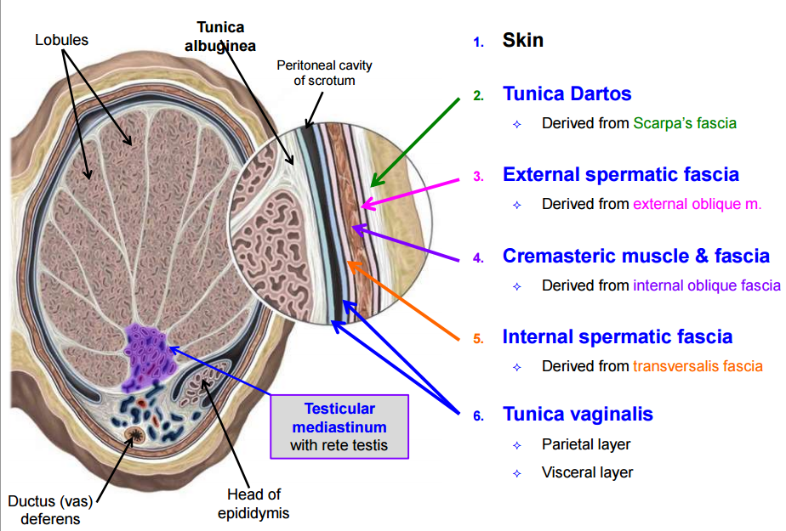
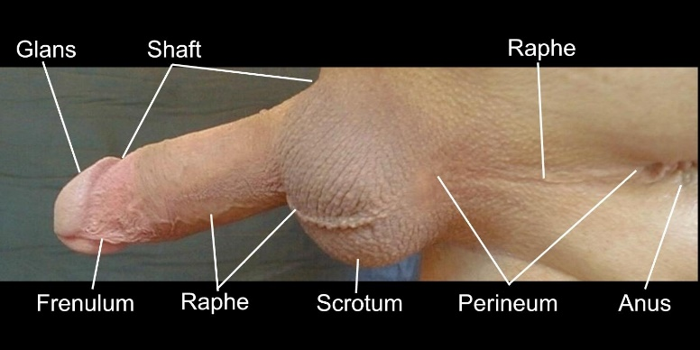
Scrotum
két rekeszből álló erősen pigmentált bőr (zsírszövet hiányzik) de simaizom (Dartos), sok faggyúmirigy
a penis alatt
bal here lejjebb – kompresszió kivédésére
perineal raphe – raphe scroti - gyakorlatilag érmentes - jelentőség sebészi beavatkozásnál
a raphe alatt: septum scroti
a. v. testicularis, plexus pampiniformis
pubertáskor szőrzet jelenik meg
erekció során és hideg hatásra összehúzódik
scrotum - homolog a labia majora-val nőkben in females (ivarsánc (torus genitalis) – scrotum domb)
fizikai védelem - hőreguláció
folytatása a has bőrének

Slide 9
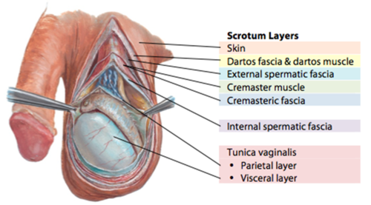
Dartos fascia
tela subcutanea – kötőszövet és simaizom – nincs zsírszövet
dartos fascia folytonos a hasfal felületes Scarpa’s fasciájával és a penis dartos rétegével
scrotum ráncai – dartos simaizom
tunica dartos a herék hőszabályozása - spermatogenesis
https://o.quizlet.com/TyH-yyER-uEtZzLuMqsq-w.png

Slide 10
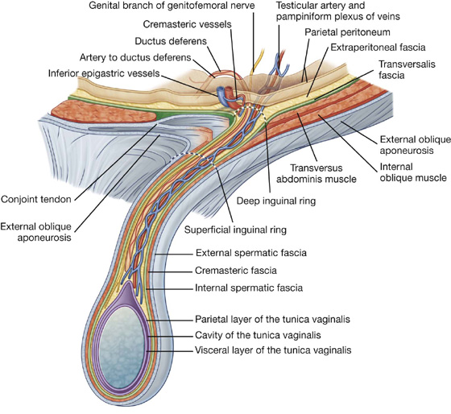
Fascia spermatica externa
M. obliquus externus abdominis fasciájából + elvékonyodott aponeurosis
https://clinicalgate.com/wp-content/uploads/2015/06/B9781455710782000043
_f004-029-9781455710782.jpg

Slide 11
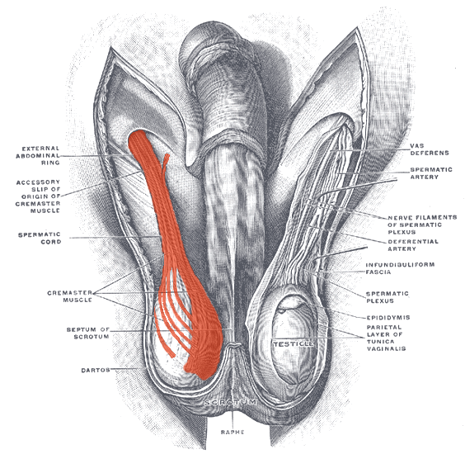
Fascia cremasterica
lazán rendezett izom rostok + kötőszővet
cremaster izom lateralis rész – a m. obliquus internus inferomedialis széléből
eredés a ligamentum inguinalen
medialis rész a tuberculum pubicumhoz
harántcsíkolt és simaizom!!!
felhúzza a testist az anulus inguinalis superficialishoz
a hideg aktiválja
Hasfal Scrotum
Bőr Bőr
Scarpa fascia Dartos & simaizom
Fascia – m. obliquus externus fascia spermatica externa
Internal oblique muscle & aponeurosis fascia cremasterica & izom
Transversus abdominis & aponeurosis fascia cremasterica & izom
Transversalis fascia fascia spermatica interna
Peritoneum Tunica vaginalis

Slide 12
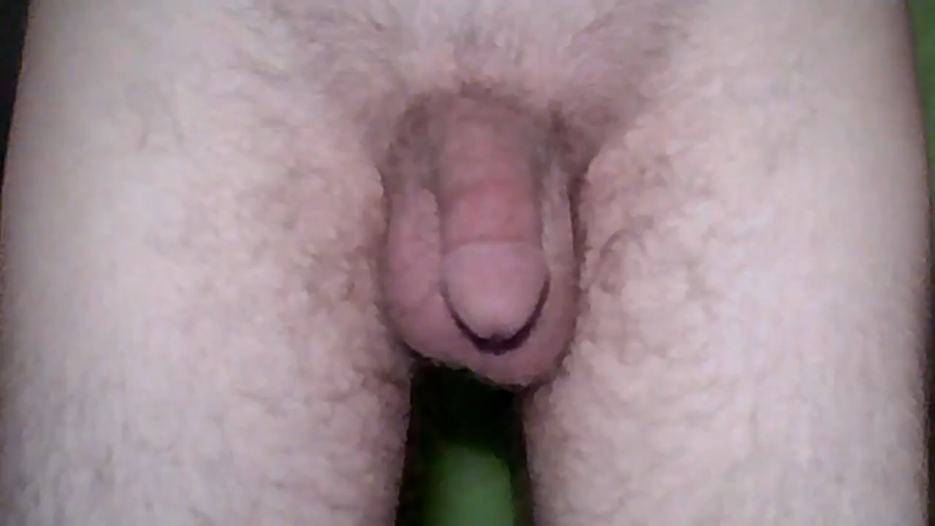
M. cremaster
cremaster izom stressz hatásra is összehúzódik – védelem küzdés során
cremaster reflex
- kiváltható a comb felső mediális szélének végig simításával
- ipsilateralisan azonnal felhúzza a herét
- szenzoros rostok: n. ilioinguinalis
- ez aktiválja a motor rostokat a n. genitofemoralis ramus genitalisában
Heréket akaratlagosan a m. pubococcygeussal lehet felhúzni
Cremaster reflex video
Hasfal Scrotum
Bőr Bőr
Scarpa fascia Dartos & simaizom
Fascia – m. obliquus externus fascia spermatica externa
Internal oblique muscle & aponeurosis fascia cremasterica & izom
Transversus abdominis & aponeurosis fascia cremasterica & izom
Transversalis fascia fascia spermatica interna
Peritoneum Tunica vaginalis
https://upload.wikimedia.org/wikipedia/commons/thumb/8/86/Cremasteric
_Reflex.ogv/220px--Cremasteric_Reflex.ogv.jpg

Slide 13
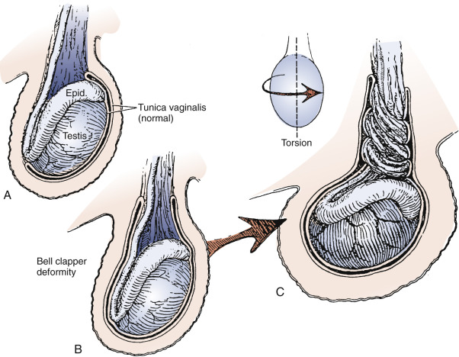
Cremaster reflex
Cremaster reflex vizsgálata. Miért?
cremaster reflex hiányozhat torsio testis esetén - veszélyhelyzet!!
Felső és alsó motor neuron betegsége
Gerincvelő sérülés L1-L2
hernia műtét accidentalisan n. ilioinguinalis átvágása
https://ars.els-cdn.com/content/image/
3-s2.0-B9780323399562000212-f021-003-9780323399562.jpg
Lower motor sérülés: trauma peripheriás ideg
virusok selectiven támadják a motoneuronokat

Slide 14
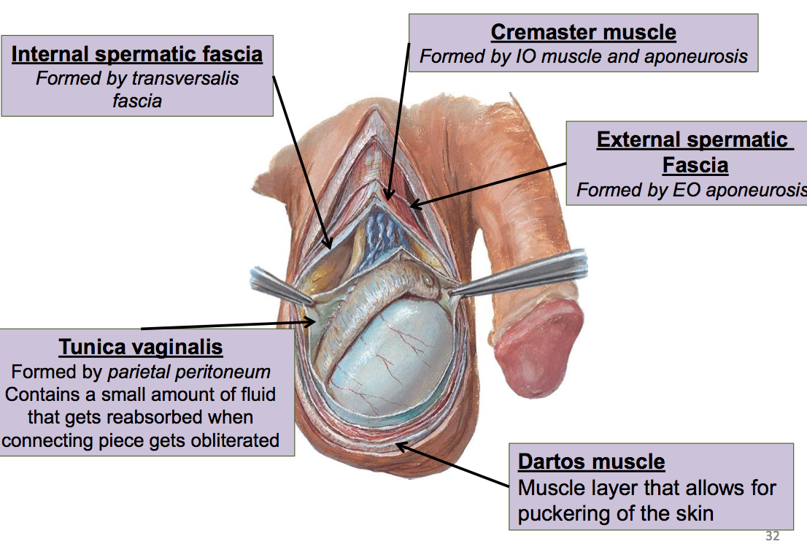
Fascia spermatica interna
a fascia transversalis folytatása
vékony réteg

Slide 15
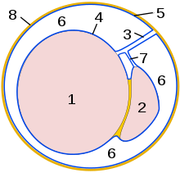
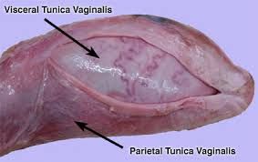
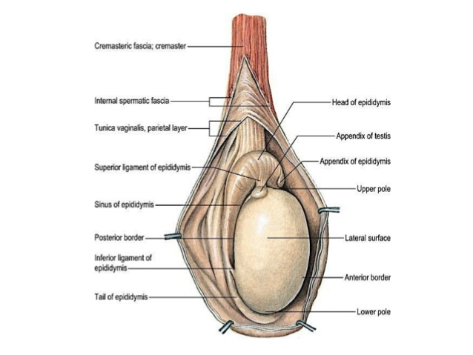
Tunica vaginalis
https://upload.wikimedia.org/wikipedia/commons/thumb/e/
ed/Mesorchium.svg/220px-Mesorchium.svg.png
https://lh3.googleusercontent.com/proxy/5iyg5An7Bh1WugnsMna0Q87j00PQCuCVXJHAP3Nab5VZH4dxNgWvSwROCC6EAF4Sh53rT9U3hy8x2FLe4NyJPOaQQUkxn42tImKJ4b8mALLjbYz3jJG5iOEyyi-NDg
tunica vaginalis egy peritoneum zsák ami majdnem teljesen körbeveszi a herét
peritonealis processus vaginalis, amely kialakulása megelőzi a here leszállását
a here leszállása után, a zsák az anulus inguinalis profundus és a funiculus spermaticus here közeli része elzáródik
az alsó része marad peritoneális zsák, ellapulva fekszik a herére és mellékherére
lamina visceralis és lamina parietalis
https://image.slidesharecdn.com/malereproepididymisvasseminalvescile-150911024637-lva1-app6892/95/male-repro-epididymis-vas-seminal-vescile-4-638.jpg?cb=1441939642

Slide 16
A here, mellékhere, scrotum artériái
III
II
IV
gazdag anastomózis rendszer
I a. scrotalis post. – ered az a. pudenda interna (a. iliaca interna) perineals ágából
II a. testicularis - ered az aortaból az a. renalisok alatt
III a. deferential - ered az a. vesicalis superior vagy inferiorból
internal iliac artery
IV a. cremasterica - ered az a. epigastrica inferior-ból
V a. scrotalis ant – - ered az a. femoralis - external pudendalis ágak
I
V

Slide 17
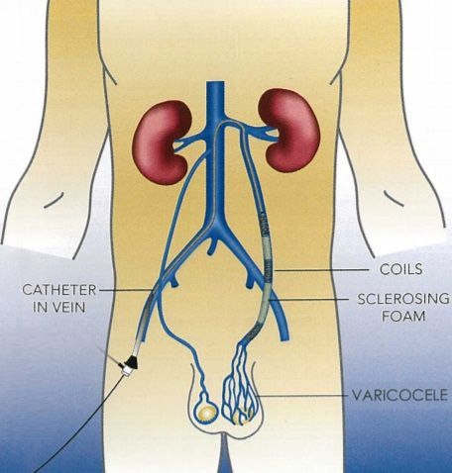
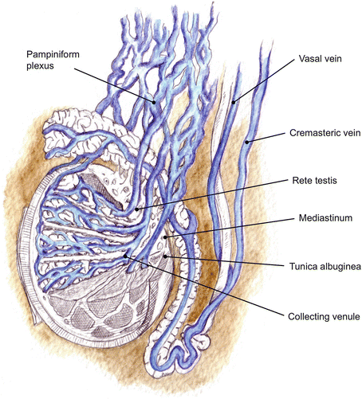
A here, mellékhere, scrotum vénái
jobb testicularis vena - inferior vena cava – véna billentyűk
bal testicularis vena, bal vena renalis – véna billentyűk (gyakran hiányzik)
testicularis venák az epididymis vénái egyesülnek számos anasztomotikus véna rendszerré
pampinifprm plexus
Varicocele!! – a plexus pampiniformis ereinek abnormális kitágulása
https://media.springernature.com/lw785/springer-static/image/chp%3A10.1007%2F978-3-642-37393-0_153-1/MediaObjects/312468_0_En_153-1_Fig3_HTML.gif

Slide 18
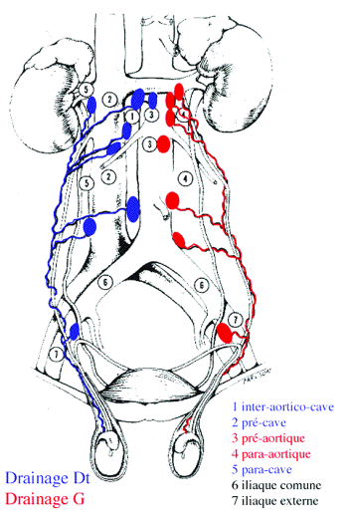
A here, mellékhere, scrotum nyirokelvezetése
- a heréből származó nyirok mennyisége jelentős és folyamatos
retroperitonealis, verticalis áramlás
jobb testis – inter-aortocaval nyirokcsomók
+ paracaval nyirokcsomók
bal testis – para-aortic nyirokcsomók
https://www.urologie-sante.fr/base-bibliographique/fileadmin/documents/data/PU/2003/PU-2003-00130147/Images/f1houl.gif

Slide 19
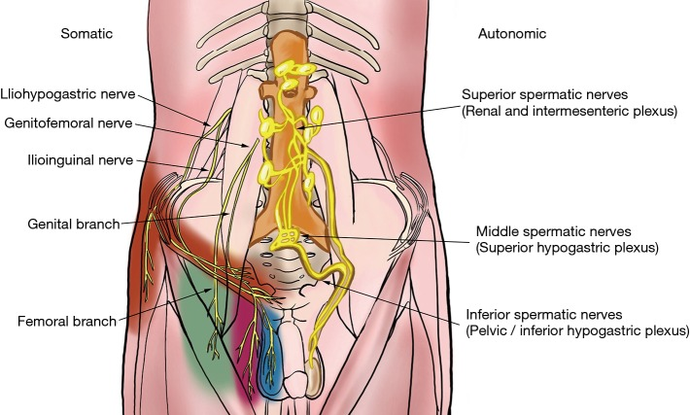
Beidegzés
Scrotum
- anterior - n. ilioinguinalis, r. genitalis n. genitofemoralis
- scrotum posterior 2/3 n. perinealis, n. cutaneous femoris posterior
Testis
90% szimpatikus - T10-L1 gerincvelői szegmentekből,
paraszimpatikus - S2–4 gerincvelői szegmentekből
a vegetatatív idegek 3 csoportja a gonadalis erekkel és a vas deferens-el fut az epididymishez és a testishez

